Slide 1

Vincent SEGUIER – IUT Paul Sabatier

Slide 2
Sommaire
Présentation page 3 à 9
Les formulaires page 10 à 39
Images - vidéos page 40 à 47
Reprise exemples CSS page 48 à 61
Les sélecteurs page 62 à 69
Les pseudo-classes page 70 à 75
Les pseudo-éléments page 76 à 77
Aide CSS page 78 à 80
Annexes page 81
Vincent SEGUIER – IUT Paul Sabatier

Slide 3
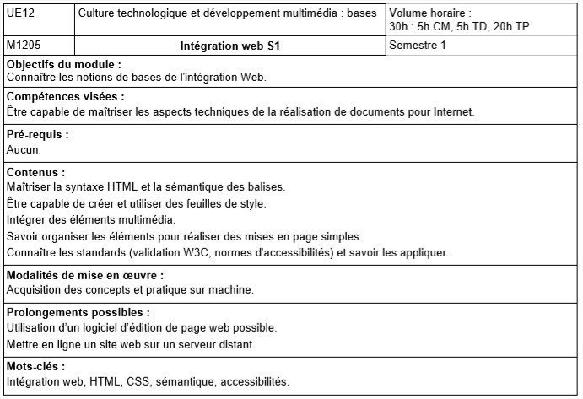
Programme Pédagogique National
Métier du Multimédia et de l’Internet
Vincent SEGUIER – IUT Paul Sabatier

Slide 4
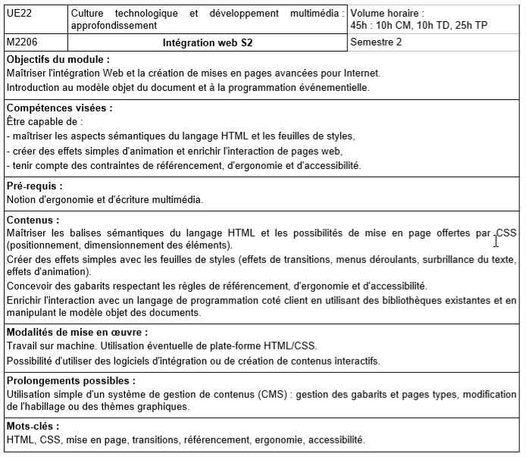
4
Vincent SEGUIER – IUT Paul Sabatier

Slide 5
Objectif :
Création d’un site présentant votre
Curriculum vitae (C.V.)
Possibilité de présenter aussi
la lettre de motivation jointe
Mise en place de la page html
Utilisation du CSS avancé
Mise en ligne du site
Vérification du site sur le consortium w3c
(en html et css)
5
Vincent SEGUIER – IUT Paul Sabatier

Slide 6


Il faut impérativement concevoir
votre site html5 CSS3
en prévision
d’une utilisation « responsive »
Adaptation du site
pour les différents types de support,
6
Vincent SEGUIER – IUT Paul Sabatier

Slide 7
Vous devez faire la conception de votre page web en suivant la philosophie
du standard HTML5 spécifié par le W3C .
7
Vincent SEGUIER – IUT Paul Sabatier

Slide 8
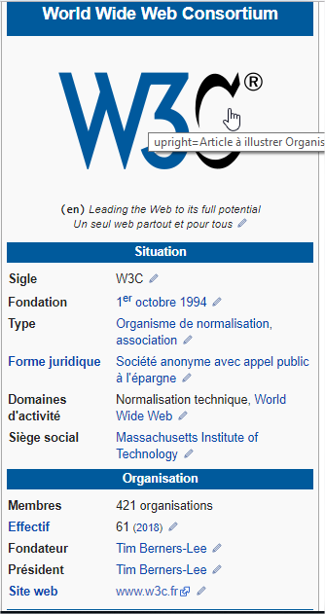

Mais aussi en
correspondance
avec le :
World
Wide
Web
Consortium
8
Vincent SEGUIER – IUT Paul Sabatier

Slide 9
Les formulaires
9
Source : https://www.w3schools.com/css/
Vincent SEGUIER – IUT Paul Sabatier

Slide 10
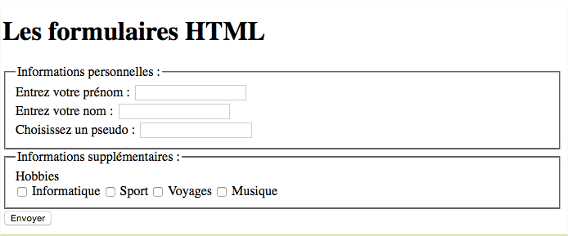
Les formulaires
10
Source : https://www.w3schools.com/css/
Vincent SEGUIER – IUT Paul Sabatier

Slide 11
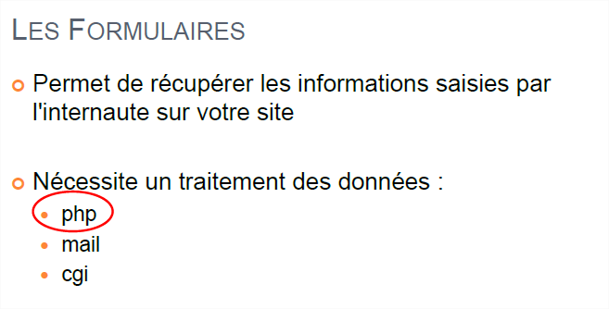
Les formulaires
11
Source : https://www.w3schools.com/css/
Vincent SEGUIER – IUT Paul Sabatier

Slide 12
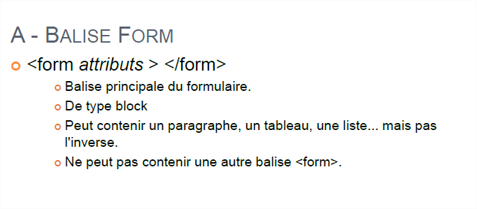
Les formulaires
12
Source : https://www.w3schools.com/css/
Vincent SEGUIER – IUT Paul Sabatier

Slide 13
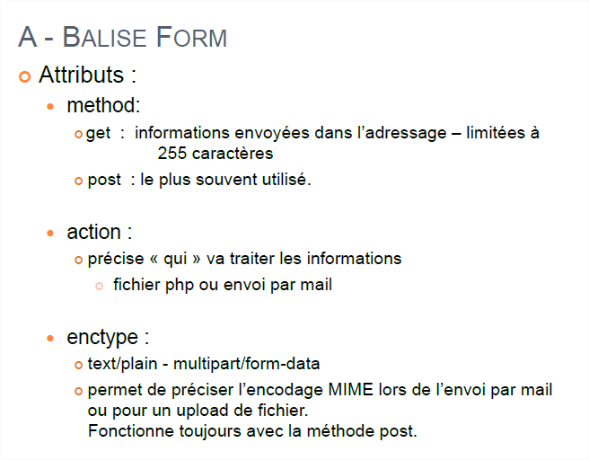
Les formulaires
13
Source : https://www.w3schools.com/css/
Vincent SEGUIER – IUT Paul Sabatier

Slide 14
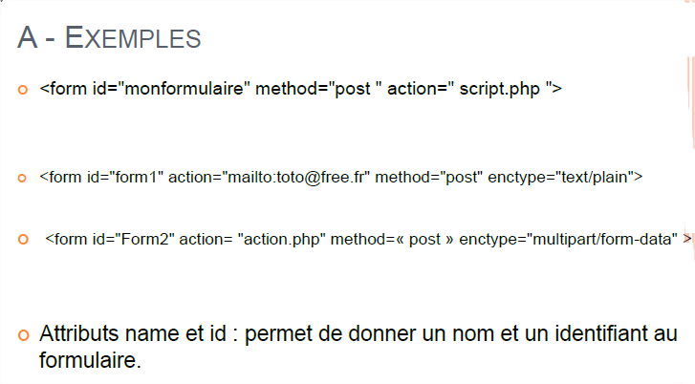
Les formulaires
14
Source : https://www.w3schools.com/css/
Vincent SEGUIER – IUT Paul Sabatier

Slide 15
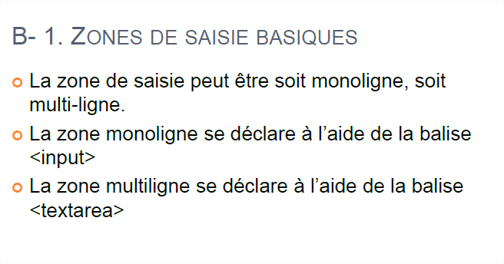
Les formulaires
15
Source : https://www.w3schools.com/css/
Vincent SEGUIER – IUT Paul Sabatier

Slide 16
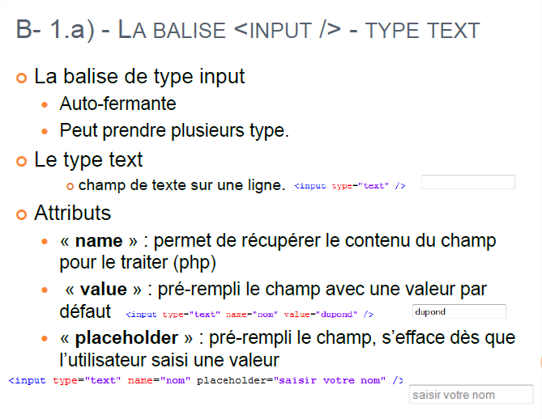
Les formulaires
16
Source : https://www.w3schools.com/css/
Vincent SEGUIER – IUT Paul Sabatier

Slide 17
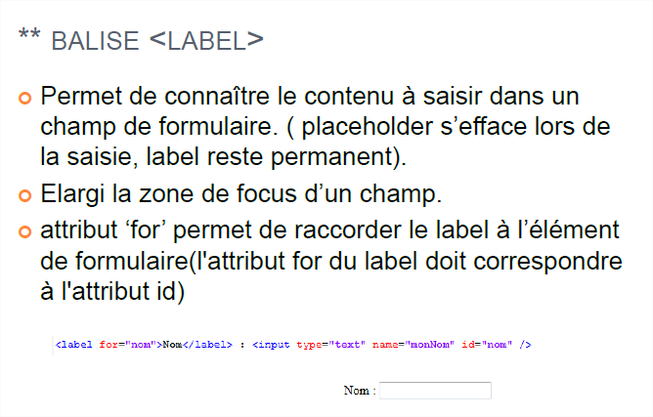
Les formulaires
17
Source : https://www.w3schools.com/css/
Vincent SEGUIER – IUT Paul Sabatier

Slide 18
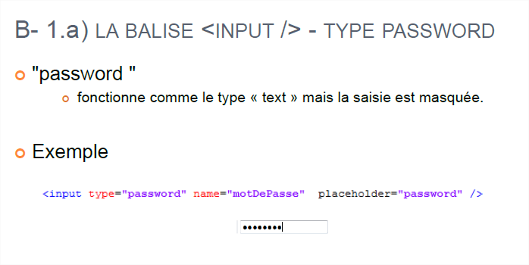
Les formulaires
18
Source : https://www.w3schools.com/css/
Vincent SEGUIER – IUT Paul Sabatier

Slide 19
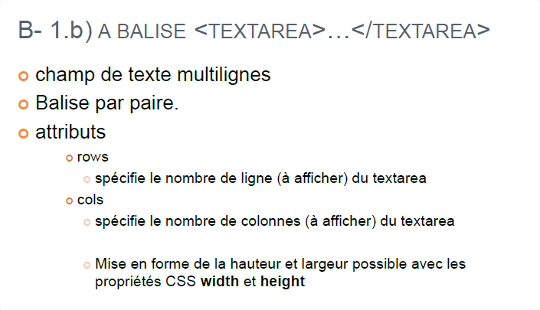
Les formulaires
19
Source : https://www.w3schools.com/css/
Vincent SEGUIER – IUT Paul Sabatier

Slide 20
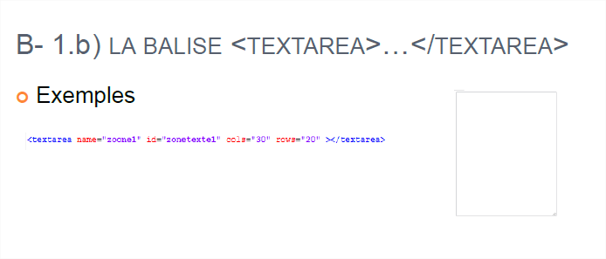
Les formulaires
20
Source : https://www.w3schools.com/css/
Vincent SEGUIER – IUT Paul Sabatier

Slide 21
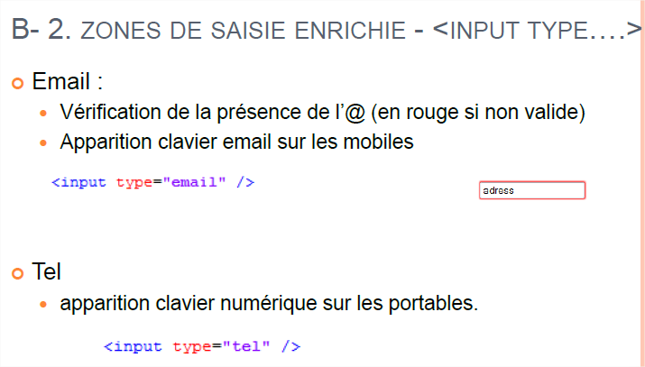
Les formulaires
21
Source : https://www.w3schools.com/css/
Vincent SEGUIER – IUT Paul Sabatier

Slide 22
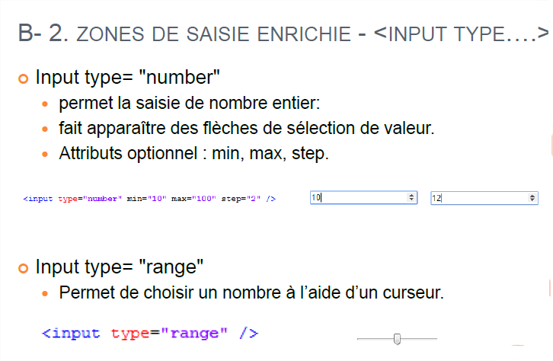
Les formulaires
22
Source : https://www.w3schools.com/css/
Vincent SEGUIER – IUT Paul Sabatier

Slide 23
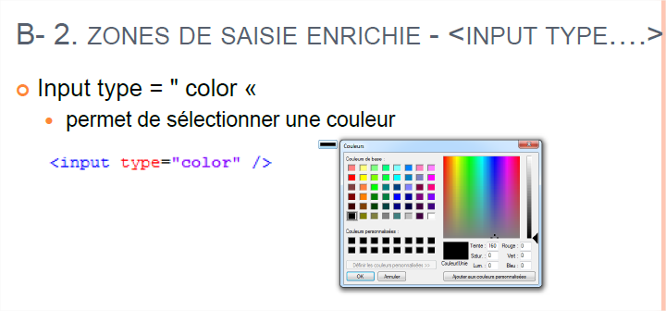
Les formulaires
23
Source : https://www.w3schools.com/css/
Vincent SEGUIER – IUT Paul Sabatier

Slide 24
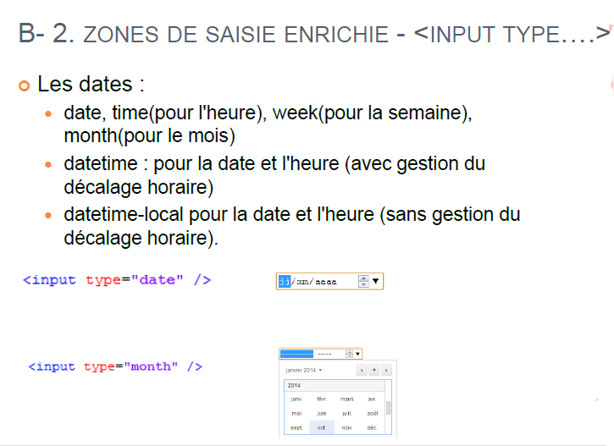
Les formulaires
24
Source : https://www.w3schools.com/css/
Vincent SEGUIER – IUT Paul Sabatier

Slide 25
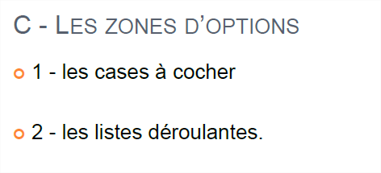
Les formulaires
25
Source : https://www.w3schools.com/css/
Vincent SEGUIER – IUT Paul Sabatier

Slide 26
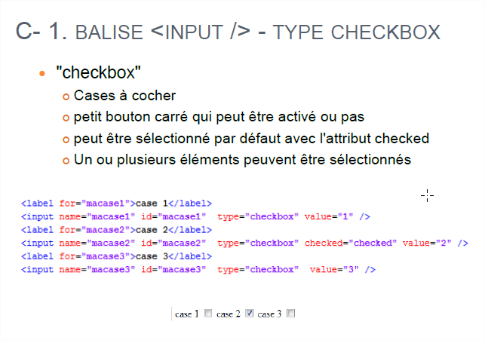
Les formulaires
26
Source : https://www.w3schools.com/css/
Vincent SEGUIER – IUT Paul Sabatier

Slide 27
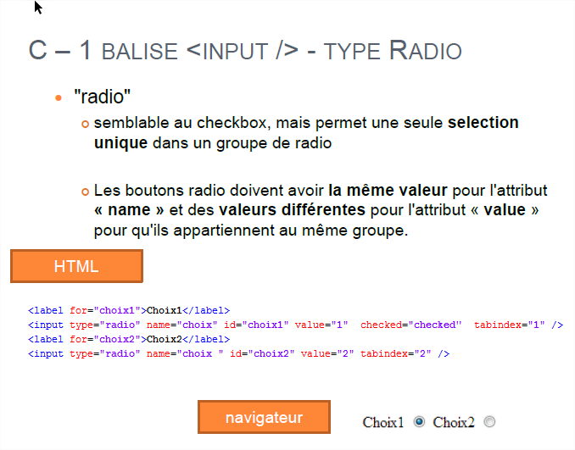
Les formulaires
27
Source : https://www.w3schools.com/css/
Vincent SEGUIER – IUT Paul Sabatier

Slide 28
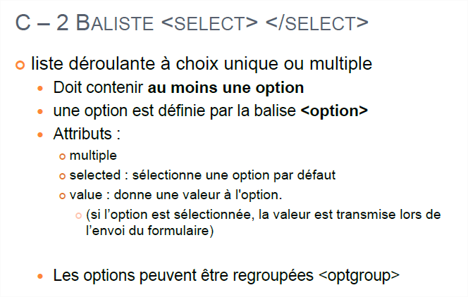
Les formulaires
28
Source : https://www.w3schools.com/css/
Vincent SEGUIER – IUT Paul Sabatier

Slide 29
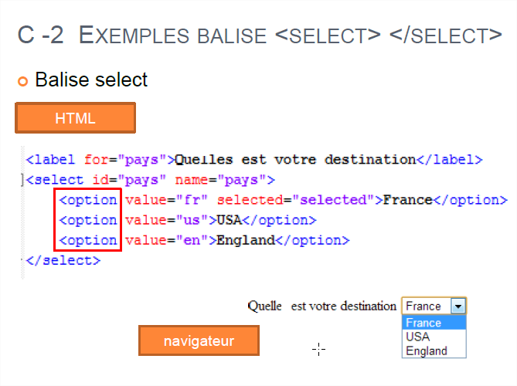
Les formulaires
29
Source : https://www.w3schools.com/css/
Vincent SEGUIER – IUT Paul Sabatier

Slide 30
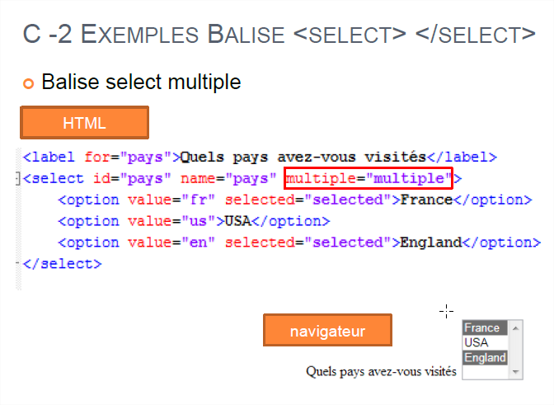
Les formulaires
30
Source : https://www.w3schools.com/css/
Vincent SEGUIER – IUT Paul Sabatier

Slide 31
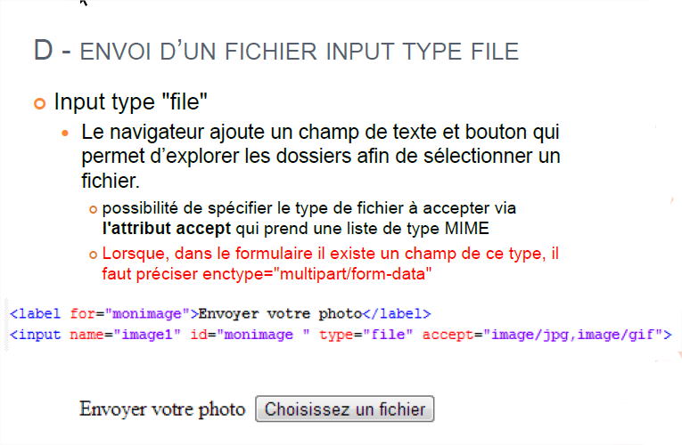
Les formulaires
31
Source : https://www.w3schools.com/css/
Vincent SEGUIER – IUT Paul Sabatier

Slide 32
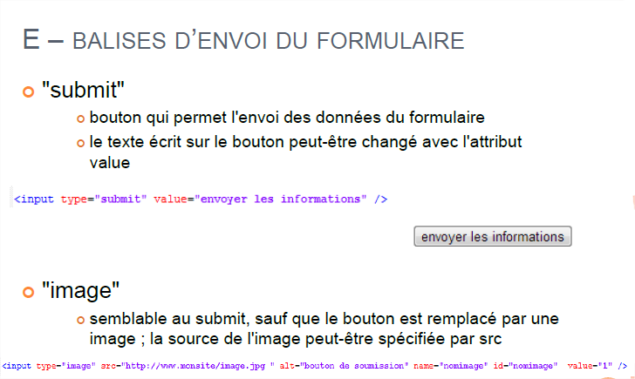
Les formulaires
32
Source : https://www.w3schools.com/css/
Vincent SEGUIER – IUT Paul Sabatier

Slide 33
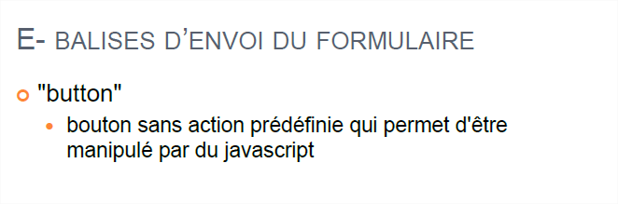
Les formulaires
33
Source : https://www.w3schools.com/css/
Vincent SEGUIER – IUT Paul Sabatier

Slide 34
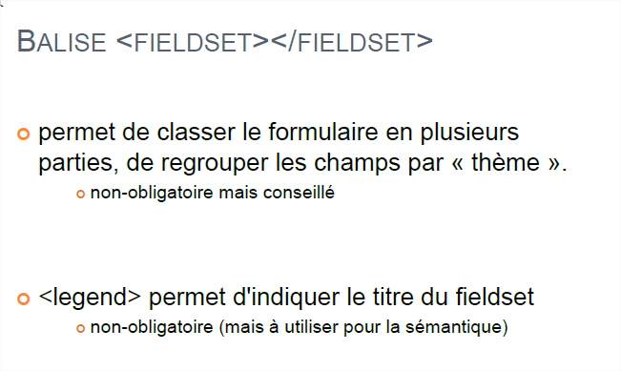
Les formulaires
34
Source : https://www.w3schools.com/css/
Vincent SEGUIER – IUT Paul Sabatier

Slide 35
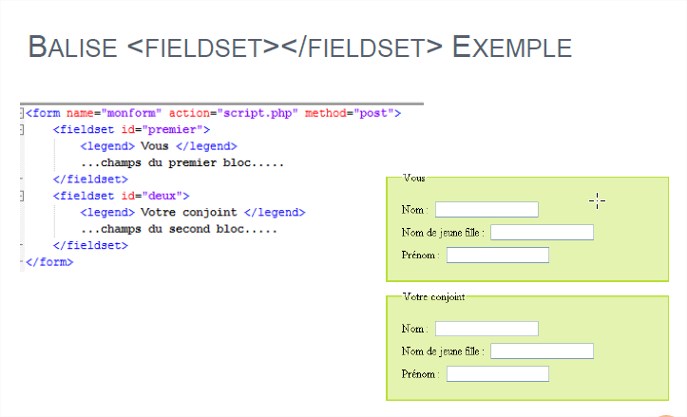
Les formulaires
35
Source : https://www.w3schools.com/css/
Vincent SEGUIER – IUT Paul Sabatier

Slide 36
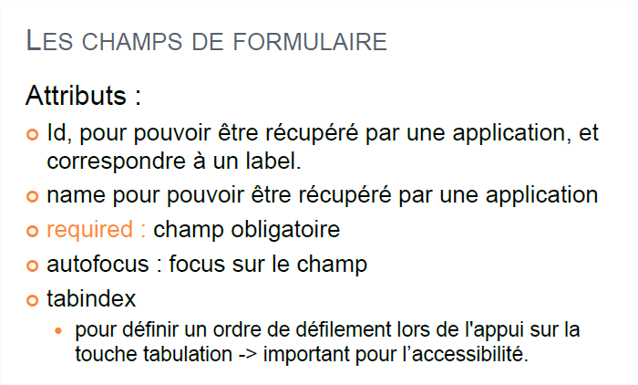
Les formulaires
36
Source : https://www.w3schools.com/css/
Vincent SEGUIER – IUT Paul Sabatier

Slide 37
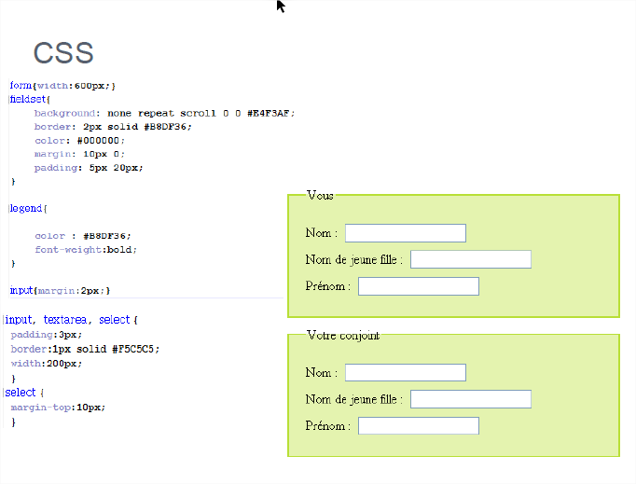
Les formulaires
37
Source : https://www.w3schools.com/css/
Vincent SEGUIER – IUT Paul Sabatier

Slide 38
Les formulaires
A voir : …
CLIQUEZ ICI
38
Source : https://www.w3schools.com/css/
Vincent SEGUIER – IUT Paul Sabatier

Slide 39
Images - Vidéos
39
Source : https://www.w3schools.com/css/
Vincent SEGUIER – IUT Paul Sabatier

Slide 40
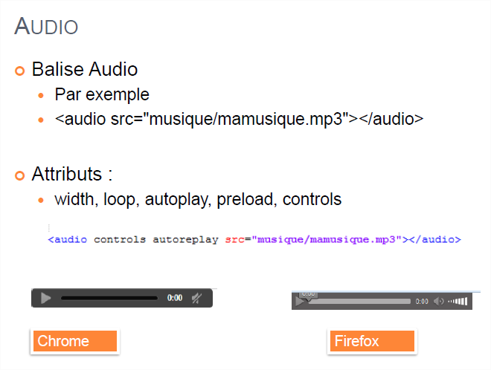
Audio
40
Source : https://www.w3schools.com/css/
Vincent SEGUIER – IUT Paul Sabatier

Slide 41
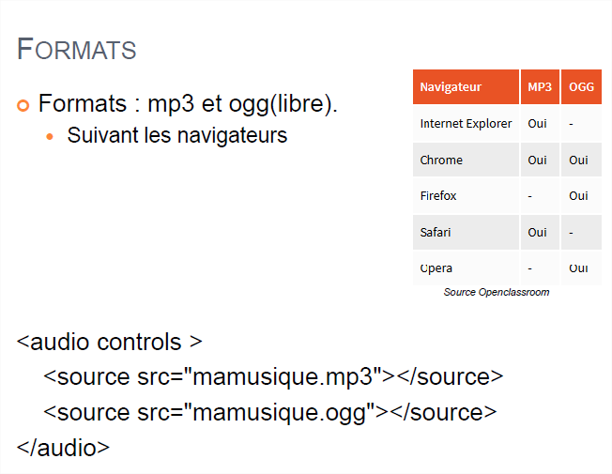
Audio
41
Source : https://www.w3schools.com/css/
Vincent SEGUIER – IUT Paul Sabatier

Slide 42
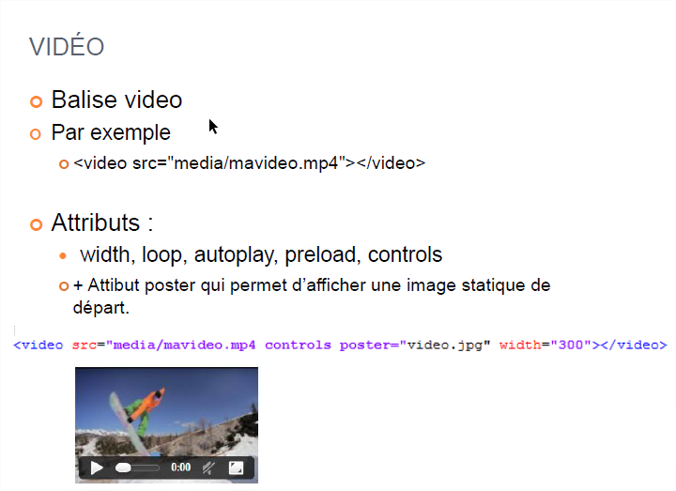
Vidéo
42
Source : https://www.w3schools.com/css/
Vincent SEGUIER – IUT Paul Sabatier

Slide 43
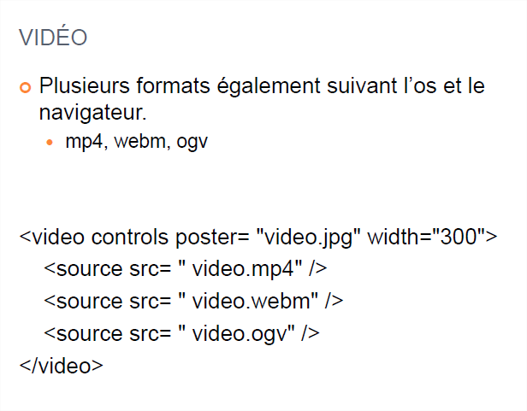
Vidéo
43
Source : https://www.w3schools.com/css/
Vincent SEGUIER – IUT Paul Sabatier

Slide 44
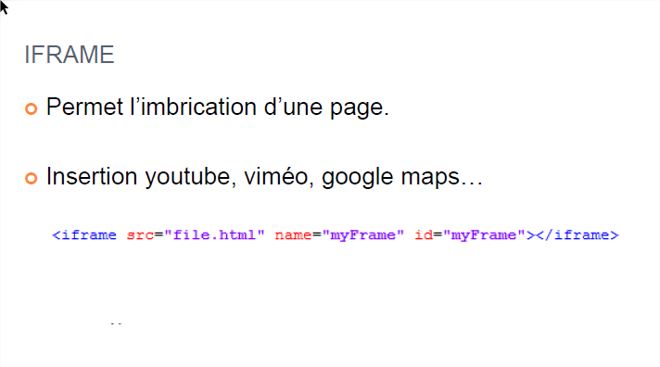
Iframe
44
Source : https://www.w3schools.com/css/
Vincent SEGUIER – IUT Paul Sabatier

Slide 45
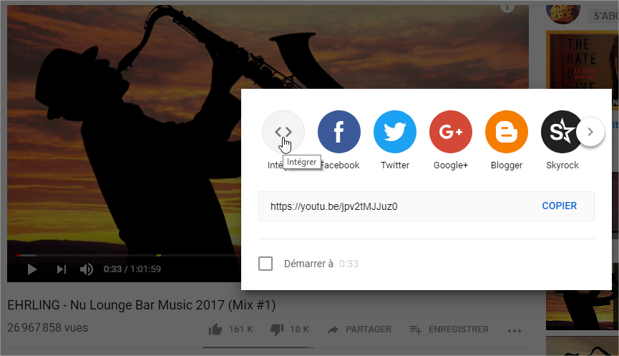
Iframe
45
Source : https://www.w3schools.com/css/
Vincent SEGUIER – IUT Paul Sabatier

Slide 46
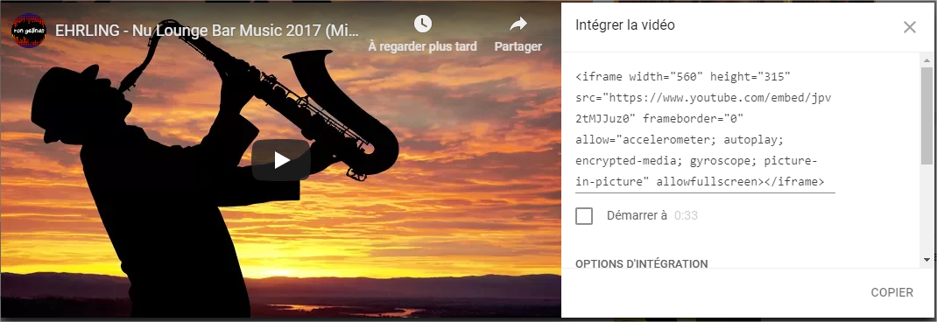
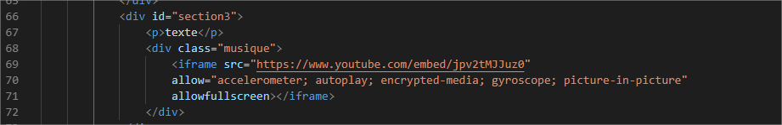
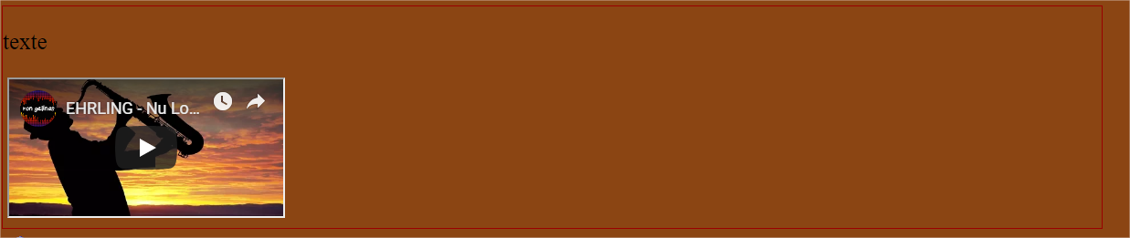
Iframe
46
Source : https://www.w3schools.com/css/
Vincent SEGUIER – IUT Paul Sabatier

Slide 47
Reprise exemples C.S.S. :
Vincent SEGUIER – IUT Paul Sabatier

Slide 48
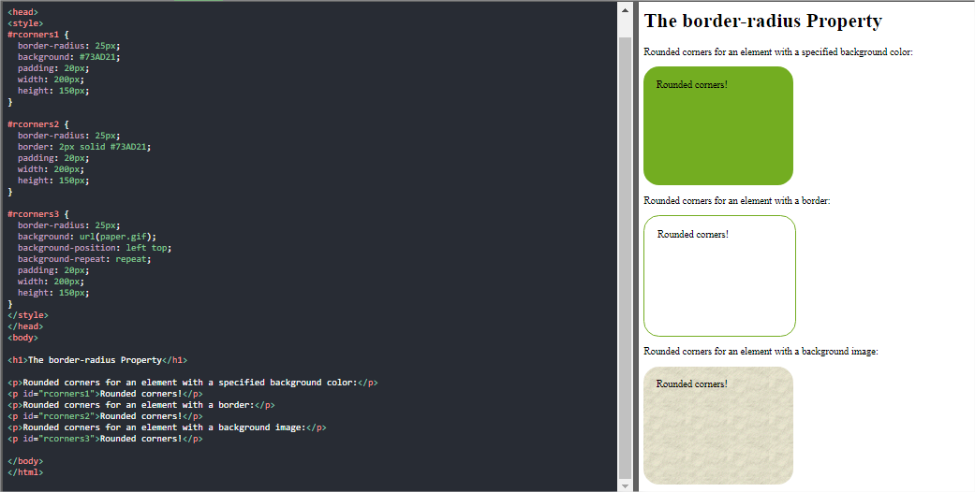
CSS border-radius Property
48
Source : https://www.w3schools.com/css/
Vincent SEGUIER – IUT Paul Sabatier

Slide 49
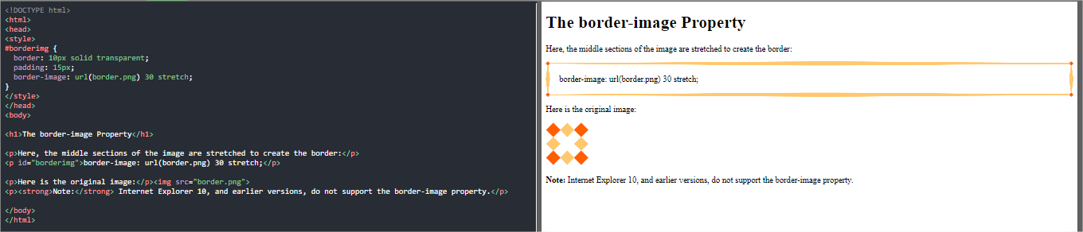
The border-image
49
Source : https://www.w3schools.com/css/
Vincent SEGUIER – IUT Paul Sabatier

Slide 50
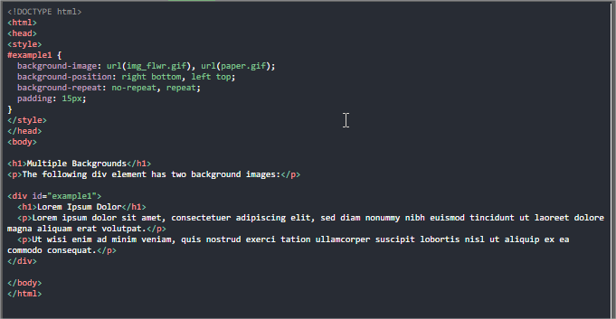
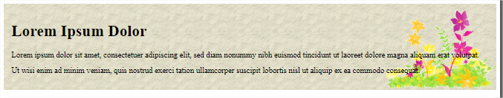
Multiple Backgrounds
50
Source : https://www.w3schools.com/css/
Vincent SEGUIER – IUT Paul Sabatier

Slide 51
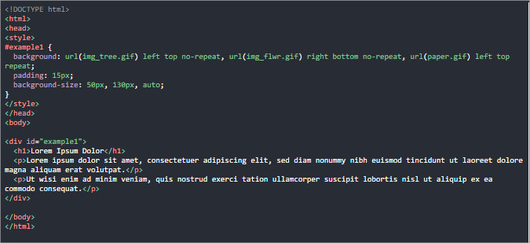
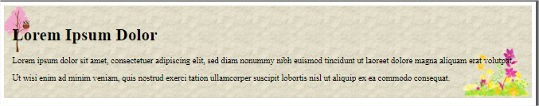
Multiple Backgrounds
51
Source : https://www.w3schools.com/css/
Vincent SEGUIER – IUT Paul Sabatier

Slide 52
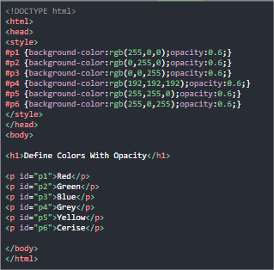
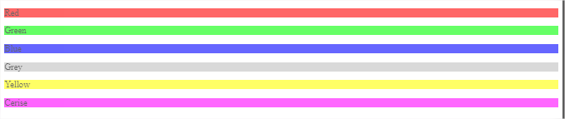
Define Colors With Opacity
52
Source : https://www.w3schools.com/css/
Vincent SEGUIER – IUT Paul Sabatier

Slide 53
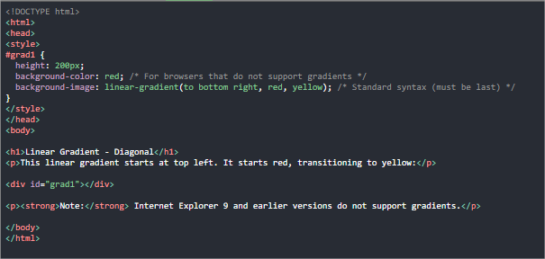
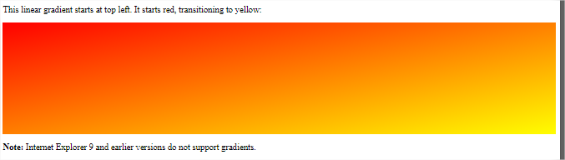
Linear Gradient - Diagonal
53
Source : https://www.w3schools.com/css/
Vincent SEGUIER – IUT Paul Sabatier

Slide 54




CSS Shadow Effects
54
Source : https://www.w3schools.com/css/
Vincent SEGUIER – IUT Paul Sabatier

Slide 55


box-shadow
55
Source : https://www.w3schools.com/css/
Vincent SEGUIER – IUT Paul Sabatier

Slide 56



The transition
56
Source : https://www.w3schools.com/css/
Vincent SEGUIER – IUT Paul Sabatier

Slide 57


Animation
4 changements de couleurs
en 4 s
- red,yellow,blue et green
57
Source : https://www.w3schools.com/css/
Vincent SEGUIER – IUT Paul Sabatier

Slide 58


Rounded Buttons
58
Source : https://www.w3schools.com/css/
Vincent SEGUIER – IUT Paul Sabatier

Slide 59


The flex-direction Property
59
Vincent SEGUIER – IUT Paul Sabatier

Slide 60
Source :
https://www.w3schools.com/css/
60
Vincent SEGUIER – IUT Paul Sabatier

Slide 61
Selecteurs :
Combinateurs, sélecteurs d’attribut,
Pseudo-classes, pseudo-éléments
61
Vincent SEGUIER – IUT Paul Sabatier

Slide 62
- SÉLECTEURS -
RAPPEL :
Les sélecteurs permettent de cibler un élément HTML, pour lui affecter un style.
Écriture d’une règle CSS :
sélecteur { propriété : valeur ; }
62
Vincent SEGUIER – IUT Paul Sabatier

Slide 63
SÉLECTEURS - RAPPEL :
Les sélecteurs de type :
ou sélecteur d’élément HTML (sans les chevrons),
par exemple h1{color:red;} ou p{display:inline-block;}
Les sélecteurs de classe :
- dans le fichier HTML attribut class=« maclasse »
dans le fichier CSS .maclasse{color:#eee;}
Sélecteur d’id :
- dans le fichier HTML attribut id=« monid »
dans le fichier CSS #monid{color:red;}
Ou atteindre par éléments descendants
.maclasse a{color:green;}
Tous les liens descendants de .maclasse seront verts.
63
Vincent SEGUIER – IUT Paul Sabatier

Slide 64



LES COMBINATEURS SÉLECTEUR ENFANT >
- Sélecteur enfant >
permet de cibler des sélecteurs enfants.
- Différence avec sélecteur descendant
(Castres est enfant et donc aussi descendant, par contre Midi-Pyrénées, à l’intérieur de la citation q est un descendant – mais pas un enfant direct)
64
Vincent SEGUIER – IUT Paul Sabatier

Slide 65



LES COMBINATEURS SÉLECTEUR ADJACENT +
- Adjacents : +
- A+B{ } : permet d’atteindre l’élément B qui suit directement A
65
Vincent SEGUIER – IUT Paul Sabatier

Slide 66



LES COMBINATEURS SÉLECTEUR ADJACENCE INDIRECTE~
- Adjacence indirecte : ~
- A~B{} : tous les éléments B qui suivent A
66
Vincent SEGUIER – IUT Paul Sabatier

Slide 67


LES SÉLECTEURS D’ATTRIBUT
Selecteur [attribut]
- Ce sélecteur permet de sélectionner un élément qui a l'attribut attribut
Exemple :
Selecteur [attribut ="valeur"]
- Ce sélecteur permet de sélectionner un élément dont l'attribut commence exactement par la valeur "valeur".
67
Vincent SEGUIER – IUT Paul Sabatier

Slide 68


LES SELECTEURS D’ATTRIBUT
[a*="maValeur"]
Ce sélecteur permet de sélectionner un élément dont l'attribut « A" comporte au moins une fois la valeur "mavaleur".
- Exemple :
- Impacte toutes les images dont l’attribut title comporte au moins une fois la chaîne « le »
68
Vincent SEGUIER – IUT Paul Sabatier

Slide 69
LES PSEUDO-CLASSES – DÉJÀ VUES
:link : cible les liens non visités ;
:hover : cible un élément pointé visuellement (survolé) grâce à une souris par exemple ;
:focus : cible un élément pointé physiquement, grâce à la touche tab du clavier par exemple, ou après le relâchement du bouton gauche de la souris sur un élément pouvant être ciblé de la sorte ;
:visited : cible un lien déjà visité par l’utilisateur ;
69
Vincent SEGUIER – IUT Paul Sabatier

Slide 70



AUTRES PSEUDO-CLASSES
- :first-child : cible le premier élément enfant.
70
Vincent SEGUIER – IUT Paul Sabatier

Slide 71
PSEUDO-CLASSES
- :nth-child
Ce sélecteur permet de cibler tous les éléments en se basant sur leur position dans la liste des enfants de leur parent.
Valeur : un nombre, even(pair), odd(impair)….
Exemples :
- p:nth-child(3){color:red;} le troisième paragraphe de l’élément parent.
- p:nth-child(3n){color:red;} tous les paragraphes multiples de 3 de l’élément parent.
71
Vincent SEGUIER – IUT Paul Sabatier

Slide 72
PSEUDO CLASSES
- :nth-last-child
Même principe que le précédent mais en partant de la fin.
Exemple :
⇒p:nth-last-child(2){color:red;} écrit en rouge l’avant dernier paragraphe
- :last-child
Correspond à :nth-last-child(1) .
72
Vincent SEGUIER – IUT Paul Sabatier

Slide 73



PSEUDO-CLASSES FORMULAIRES
- :checked : cible les éléments cochés (radio, checkbox)
- :required : cible les éléments définis comme requis
- :valid : cible les éléments de formulaire respectant la valeur attendue ;
- :invalid : cible les éléments ne respectant pas la valeur attendue ;
73
Vincent SEGUIER – IUT Paul Sabatier

Slide 74
PSEUDO-CLASSES
- :nth-of-type(N) : cible le nième élément d’un type donné ;
- :nth-last-of-type(N) : cible le nième dernier élément d’un type donné
- :last-child : cible le dernier élément enfant ;
- :first-of-type : cible le premier élément d’un type donné (équivaut à nth-of-type(1)) ;
- :last-of-type : cible le dernier élément d’un type donnée (équivaut à nth-last-of-type(1) ;
- :only-child : cible un élément s’il est l’unique enfant ;
- :only-of-type : cible un élément s’il est l’unique enfant ce de type ;
- :root : cible l’élément racine du document ;
- :empty : cible un élément sans enfant ;
- :target : cible un élément pointé par son identifiant dans l’URL (ancre) ;
- :enabled : cible les éléments de l’interface qui sont activés ;
- :disabled : cible les éléments de l’interface qui sont désactivés
- :not(selector) : cible les éléments qui ne correspondent pas au sélecteur entre parenthèses.
74
Vincent SEGUIER – IUT Paul Sabatier

Slide 75


LES PSEUDOS-ÉLÉMENTS
- first-line = la première ligne de l'élément reçoit les propriétés CSS
- first-letter = la première lettre du texte reçoit les propriétés CSS
75
Vincent SEGUIER – IUT Paul Sabatier

Slide 76


PSEUDO-ÉLÉMENTS
- ::before et ::after permet de déterminer les propriétés à appliquer avant et après un paragraphe.
- inclusion de caractères ou d'images grâce à l'attribut content
76
Vincent SEGUIER – IUT Paul Sabatier

Slide 77

https://tutowebdesign.com/css
77
Vincent SEGUIER – IUT Paul Sabatier

Slide 78

78
Vincent SEGUIER – IUT Paul Sabatier

Slide 79

79
Vincent SEGUIER – IUT Paul Sabatier

Slide 80
Annexes :
80
Vincent SEGUIER – IUT Paul Sabatier

Slide 81

Pour mieux comprendre comment sont codés les sites …
TOUCHE CTRL + U
81
Vincent SEGUIER – IUT Paul Sabatier

Slide 82


Pour savoir avec quelle méthode le site a été construit …
( Code « en dur », CMS, Bootstrap, php )
https://www.wappalyzer.com/
82
Vincent SEGUIER – IUT Paul Sabatier

Slide 83
Sources - aides:
Webographie
images et icones gratuits
> https://www.pexels.com/
> https://pixabay.com/fr/
http://backgroundcheckall.com/tarpaulin-background-for-graduation-4/
• > https://unsplash.com/
• http://commons.wikimedia.org/wiki/Accueil : bibliothèque d'images libres
• http://www.flickr.com/creativecommons/
Ou sur des sites qui fournissent des icônes :
> https://www.flaticon.com/
> https://www.freepik.com/
83
Vincent SEGUIER – IUT Paul Sabatier

Slide 84
Sources - aides :
Webographie
Textes :
http://www.1001fonts.fr/
https://www.1001freefonts.com/
Codes couleurs
• http://www.espace2001.com/espace/couleurs.php
• http://www.colorschemer.com/online.html : Sélecteur de couleurs
• http://colorblender.com/ : Color Blender
• http://www.colourlovers.com/ : Site coopératif de palettes de couleur
• http://www.visibone.com/popups/ : pour avoir sous la main les couleurs utilisables dans vos page web et leur code associé, cliquez sur le bouton "Hex Color Popup", vous obtenez une palette de couleur dans une nouvelle fenêtre de votre navigateur.
• http://kuler.adobe.com
https://tutowebdesign.com/css
84
Vincent SEGUIER – IUT Paul Sabatier

